Slide 1
移动互联网
-Who is the winner？ 多元话题竞争传播建模和预测
聂圣昊

Slide 2
CONTENTS
01
背景和传统模型
Part one
02
引入相关概念
Part two
03
建立竞争传播模型
Part three
04
实现话题热度预测
Part four

Slide 3
01
背景和传统模型
THE PART ONE

Slide 4
01
背景
企业：
·提前预测热门新闻
·了解用户关注板块
·实现更好的社交网站、新闻APP商业模式
政府：
·对突发事件、热门事件进行预防性的舆论调控
传统的话题热度预测模型多为单话题热度预测模型，例如SH模型
2013年Leskovec提出了可以进行多话题竞争传播热度预测的IMM模型

Slide 5
01
SH模型
SH模型认为，一个话题的早期热度取对数之后与晚期热度取对数之后呈现一种很强烈的线性相关。其公式为：
其中N（t）为t时刻的网络热度，等式右边第一项为线性函数截距，最后一项为误差。

Slide 6
01
IMM模型
引入了话题之间的竞争矩阵（类别之间的相互作用）
△_{COUNT}(X,Y_{k})=∑_{t}∑_{s}M_{x}[t]*△_{cluser}(Ct,Cs)*M_{yk}[S]
Mx[t]表示x属于类别t的概率
先训练出竞争矩阵，再利用竞争矩阵进行预测
P（X|Y_{K}）≈P(X)+△_{COUNT}(X,Y_{k})
在给定内容Yk的情况下转发X的概率

Slide 7
02
引入相关概念
THE PART TWO

Slide 8
02
强弱连接理论
强连接
VS
每个人接触最频繁的是自己的亲人、同学、朋友、同事……这是一种十分稳定的然而传播范围有限的社会认知，这是一种“强连接” (Strong Ties)现象
·强连接关系通常代表者行动者彼此之间具有高度的互动，在某些存在的互动关系型态上较亲密，因此，透过强连接所产生的讯息通常是重复的，容易自成一个封闭的系统。
·相对于强连接关系，弱连接则较能够在不同的团体间传递非重复性的讯息，使得网络中的成员能够增加修正原先观点的机会。
弱连接
弱连接范围更广，同学、朋友、亲友等等都有可能，就是沟通和互动的机会较少。比如不会经常一起玩的朋友，不常见的亲戚等等。

Slide 9
02
用户竞争矩阵
IMM中提出了话题类别相互作用的竞争矩阵。但同样的，用户对于话题的竞争传播同样具有重要意义。因此提出用户对话题作用的竞争矩阵。
01
探针用户概念：探针用户即稳定活跃用户。例如在微博中的所有用户中，把评论量前300的用户作为探针用户，避免因僵尸粉、非活跃用户等导致的误差。
02
03
用户的关注能力是有限的（这也是话题竞争传播的基础），因而当大量用户评论了不属于他们偏好类别的话题时，表明该话题已有强大的竞争力。（需要提取用户偏好类别向量）

Slide 10
03
建立竞争
传播模型
THE PART THREE

Slide 11
03
文本分类
Word2vec
Word2vec有两种结构:
CBOW和Skip-gram
这里使用CBOW结构（这里无需考虑生僻词，大多都是高频词）
CNN文本分类
CNN相比于RNN和HAN的效果更加出色，所以使用CNN文本分类。
使用Word2vec产生词向量，再利用CNN文本分类进行分类。得到话题类别向量。

Slide 12
03
探针用户
1.提取探针用户：
2.获得偏好向量：
每个用户都有关注的话题板块，例如娱乐、游戏或者军事等。因此可以获得用户偏好各个类别话题的概率作为偏好向量。
微博里每个用户都有自己的ID，这里取特定时间段内（4.22-4.28）评论总量在前500的用户作为探针用户。

Slide 13
03
三种模型
1.SH模型：要考虑早期时间取值以及话题发布时间，凌晨发布和中午发布的早期热度变化情况不同
2.SH+强连接模型：ln s(t_{r})=b₁ ln s(t_{i})+b₂ lnq(t_{i},p)+b₃ 其中b2项表示ti时刻转发（评论）中强连接用户所占比例
3.用户竞争矩阵模型：引入用户对话题作用的竞争矩阵进行预测

Slide 14
03
回归模型：Stacking+Bagging
1
线性回归模型
2
GBTD（一种基于集成思想的决策树模型，本质是基于残差学习）
3
SVR（在SVM的基础上加入一个松弛带）

Slide 15
04
实现话题
热度预测
THE PART FOUR

Slide 16
04
微博数据集：4.22-4.28
2300w
新浪体育
新浪娱乐
3700w
2000w
凤凰周刊
环球网
2000w
1300w
局座召忠
英雄联盟
1000w
12000w
人民日报

Slide 17
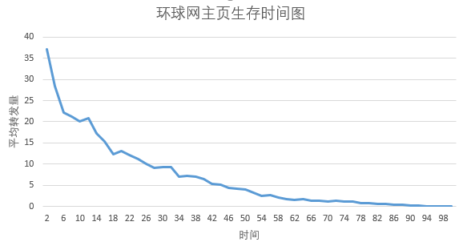
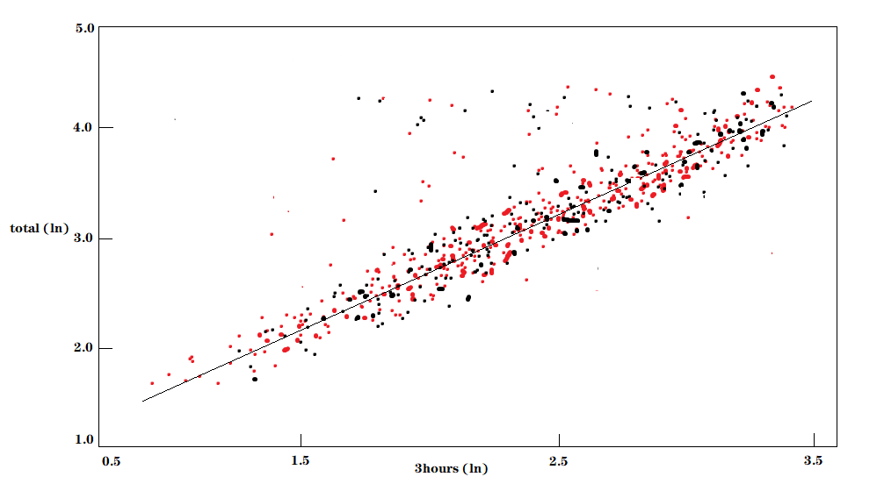
04
SH模型

Slide 18
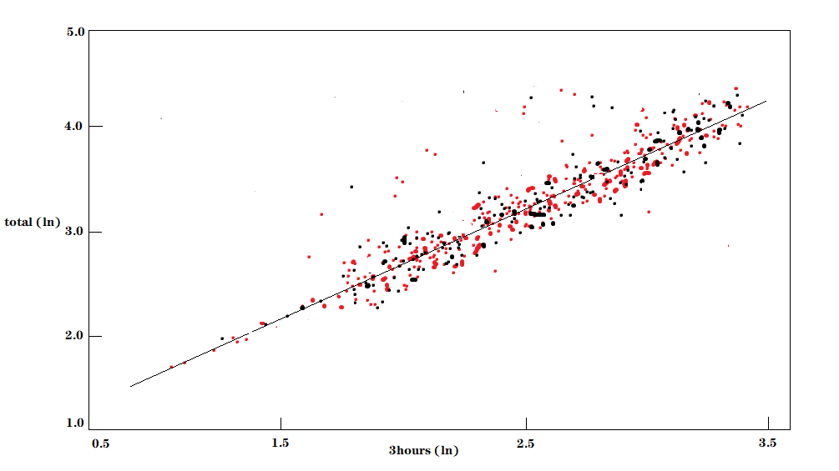
04
SH+强连接模型
以强连接选取比例p=0.05%为初始比例，步长为0.05%进行实验得到RMSE(均方根误差)如下：

Slide 19
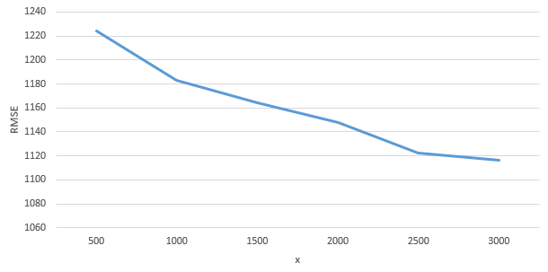
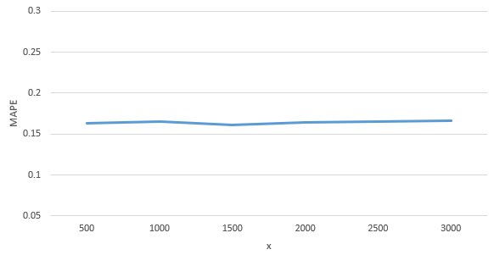
04
竞争模型
· 选取评论量超过x的微博作为训练样本。
· 因为竞争作用通常发生在比较热门的微博之间。冷门话题（评论量小的微博）比较稳定，热度不容易受到抢占，也不会抢占其他话题热度。因此引入后会增大误差。
· 这也是为什么RMSE会随着X的增大而减小，而MAPE（平均绝对百分比误差）基本不变。

Slide 20
04
Model对比
竞争矩阵优于SH+强连接优于SH

Slide 21
谢谢！
2020年6月15日

